Slide 1
„Unterm Sofa“
Julia Tregulov, Bajka Bogunoviy, Anastasiya Ostapenko, Hitmet Türkes, Ömer Noyan Wintersemester 2015/2016

Slide 2
Unterm Sofa- die Story
Ein Flummi namens Karl wird durch einen unglücklichen Zufall von seinem gewohnten Platz geschubst, nach dem ersten Schock findest er sich „Unterm Sofa“ im Wohnzimmer wieder und stellt fest, dass es hier gar nicht so ungemütlich ist wie es klingt. Schade nur, dass Karl ein solcher Schussel ist.

Slide 3
Vorgehen
Ersten vier Szenen werden real nachgestellt und abgefilmt → Karl wird nachträglich eingefügt
Die Welt „Unterm Sofa“ wird modelliert

Slide 4
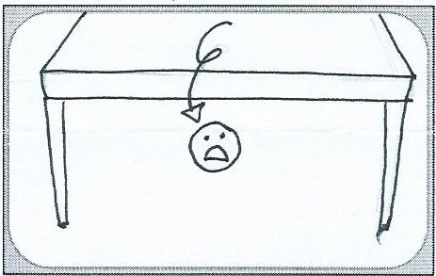
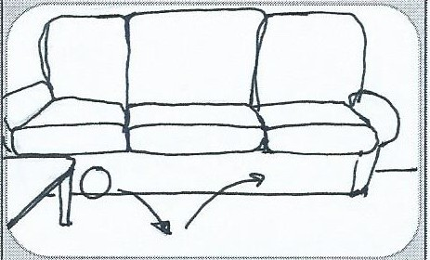
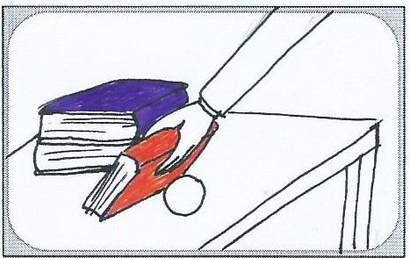
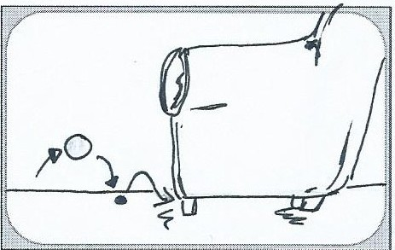
Szene 1-4/ Realaufnahmen

Slide 5
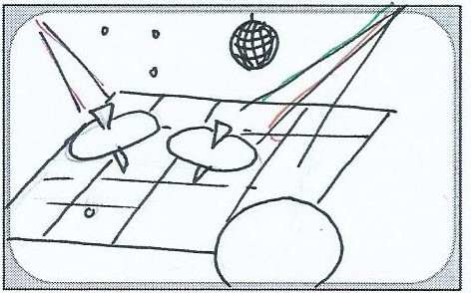
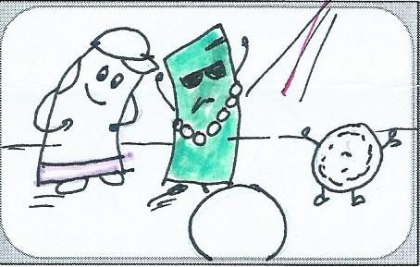
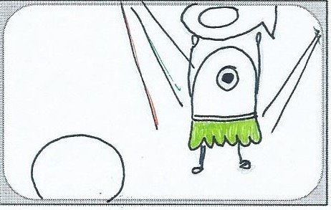
1. Akt: Der erste Eindruck

Slide 6
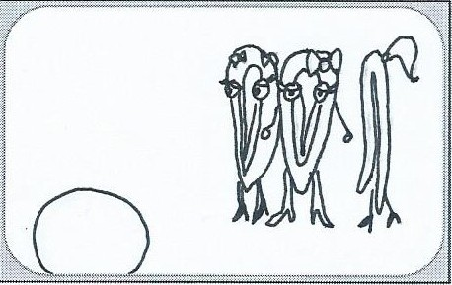
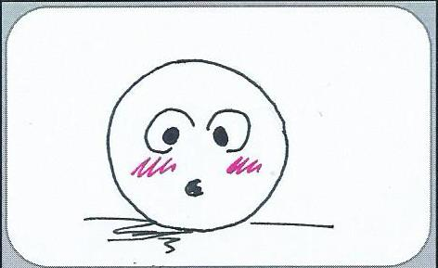
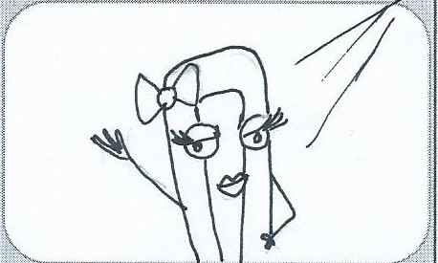
2. Akt: Die Konfrontation

Slide 7
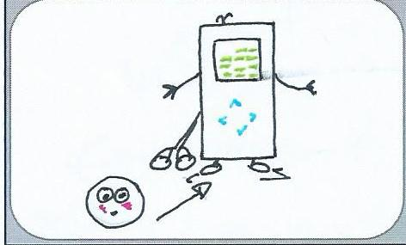
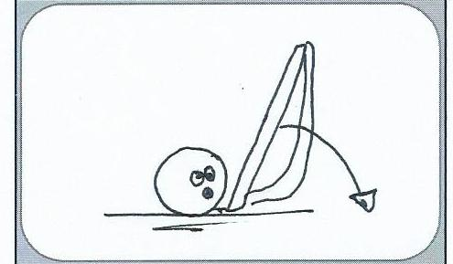
3. Akt: Die Katastrophe

Slide 8
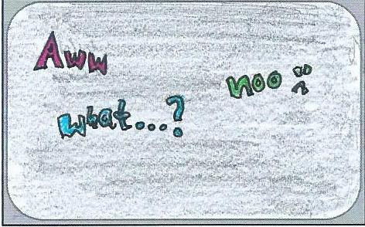
Schluss

Slide 9
Objekte
Fehlenden Objekte
Flummi
Geldschein
Socke
Münze
Spangen
MP3-Player
Minion
Vorhandene Objekte
Hase
2 x Kreisel
Fisch
Frosch

Slide 10
Animationen
Tanzende Kreisel
Tanzender Minion und Hase
Wipendende(r) Socke +Geldschein
Winkenden Spange
Fallender MP3-Player

Slide 11
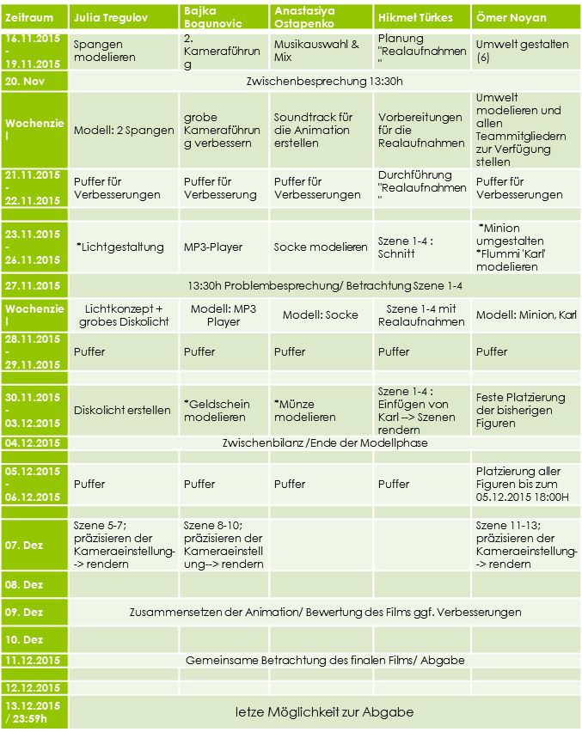
Zeitplan

Slide 12
Risiken
Zu viele Objekte
Wenig Zeit für Kamera
Hoher Renderaufwand
→ Lösung: wöchentliche Evaluation des Projektfortschritts, werden Wochenziele nicht eingehalten → Umverteilung der Aufgabe, Mut zu imperfection, Trennung von Objekte (Ersetzen durch bestehenden Objekte)

